Slide 1
22-07-21 박준현
2주차 과제

Slide 2
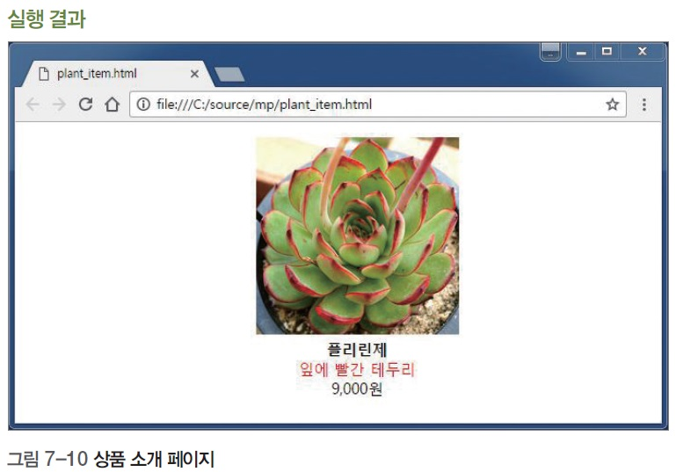
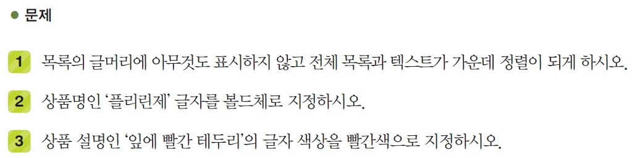
8번 – 문제

Slide 3
8번 – 전체 코드
<!DOCTYPE html>
<html>
<head>
<title>plant_item</title>
<style>
#item {list-style: none; text-align: center;}
#subject {font-weight: bold;}
#comment {color: red;}
</style>
</head>
<body>
<ul id="item">
<li><img src="plant1.jpg"></li>
<li id="subject">플리린제</li>
<li id="comment">잎에 빨간 테두리</li>
<li id="price">9,000원</li>
</ul>
</body>
</html>

Slide 4
8번 – 부분 설명
#item { } : id가 item인 태그의 list-style을 아무것도 안 나오도록 하고, 텍스트는 가운데 정렬 설정
#subject { } : id가 subject인 곳의 두께를 두껍게 설정
#comment { } : id가 comment인 곳의 글자 색을 빨간색으로 설정
<style>
#item {list-style: none; text-align: center;}
#subject {font-weight: bold;}
#comment {color: red;}
</style>
<ul id="item">
<li><img src="plant1.jpg"></li>
<li id="subject">플리린제</li>
<li id="comment">잎에 빨간 테두리</li>
<li id="price">9,000원</li>
</ul>
<ul> 태그는 #item { }의 스타일 적용
<li id="subject"> 태그는 #subject { }의 스타일 적용
< li id="comment"> 태그는 #comment { }의 스타일 적용

Slide 5
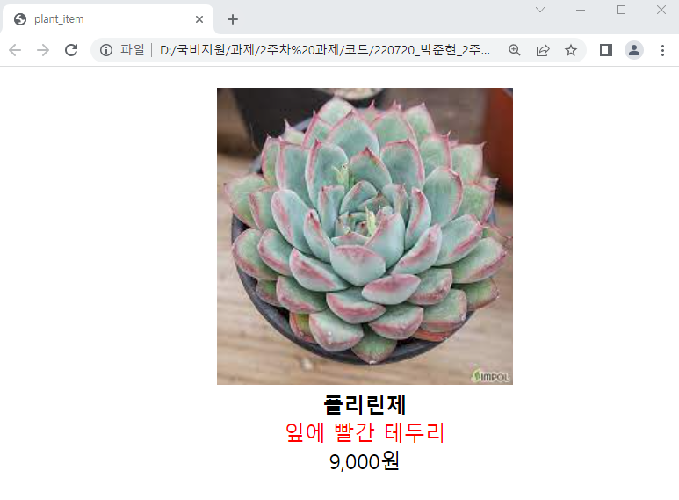
8번 – 결과 화면

Slide 6
Error 노트

Slide 7
감사합니다.

